Slide 1
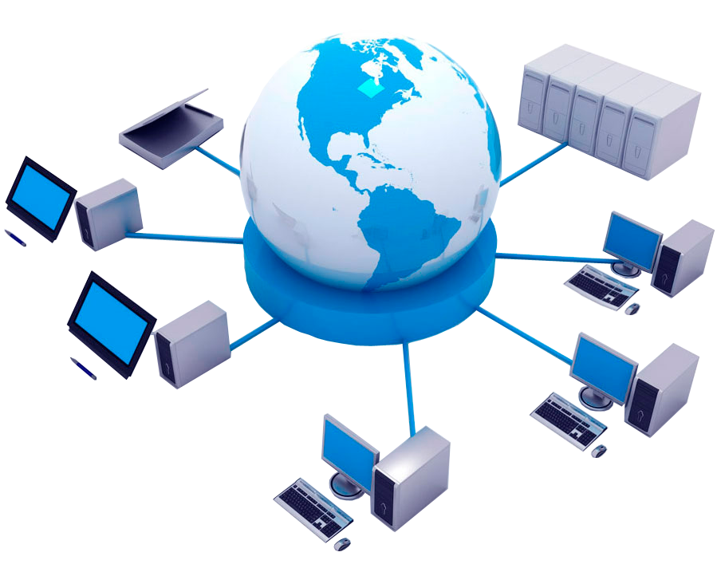

DISEÑO DE LA RED DE UN I.E.S.
Diseño y Gestión de Redes
Juan Manuel Porrero Almansa
Alonso Díaz Sobrino

Slide 2
ÍNDICE DE CONTENIDOS
Análisis de Requisitos
Análisis de Metas de Negocio
Análisis de Metas Técnicas
Caracterización de la Red Existente
Caracterización del Tráfico de Red
Diseño Lógico
Diseño de la Topología de Red
Direccionamiento y Asignación de nombres
Selección de Protocolos de Conmutación/Enrutado
Desarrollo de Estrategias de Seguridad
Diseño Físico
Diseño del cableado
Dispositivos de interconexión
Validación
Prototipo en Packet Tracer
Pruebas de aceptación
Presupuesto

Slide 3
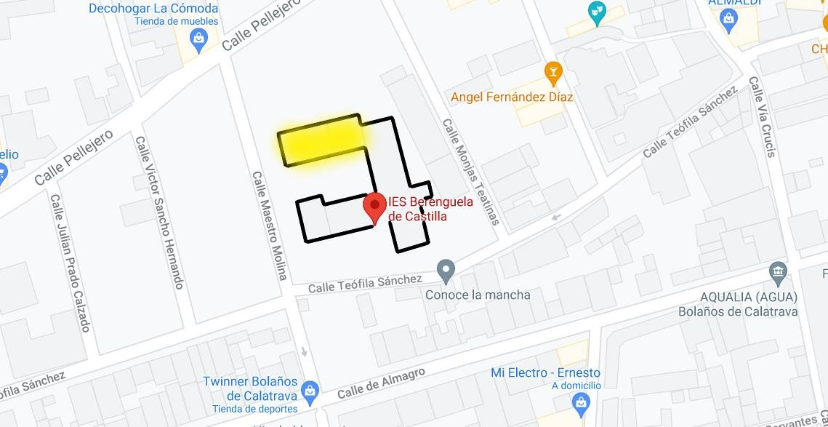
1. ANÁLISIS DE REQUISITOS
1.1. Análisis de metas de negocio
Se trata de un nuevo diseño de red. No se puede reutilizar nada de la infraestructura existente.
Se deben proporcionar todos los servicios de red necesarios.
El diseño debe respetar la organización (edificios, recursos humanos, etc.) del IES elegido.

Slide 4
1. ANÁLISIS DE REQUISITOS
1.2. Análisis de metas de técnicas
Escalabilidad. Consiste en la habilidad, para la adaptación, sin que ello suponga una pérdida de calidad.
Para asegurar una buena escalabilidad utilizaremos un Diseño Jerárquico.
Acceso a los datos.
Uno de los objetivos del diseño es reducir el tráfico broadcast.
Disponibilidad. Tiempo promedio entre fallos. Para ello nos hemos basado en la Política de Seguridad de la UCLM:
6 horas para una interrupción del servicio en la red troncal o en la red de distribución.
10 horas para una interrupción en la red de acceso a los puestos.
14 horas de tiempo acumulado de interrupción del servicio durante un semestre

Slide 5
1. ANÁLISIS DE REQUISITOS
1.2. Análisis de metas de técnicas
Seguridad.
Implementar medidas de protección frente a ataques de denegación de servicios (DoS).
Un nivel básico de seguridad para que un determinado grupo de usuarios no puedan ser interceptados por usuarios de otro distinto.
Rendimiento de la Red. Tener en cuenta los criterios del cliente para aceptar el rendimiento, incluyendo ancho de banda, carga, eficiencia, retardo y tiempo de respuesta.
Adaptabilidad. Diseño flexible que se adapte a cambios en el patrón de tráfico y otros requisitos o demandas del cliente o de la red.

Slide 6
1. ANÁLISIS DE REQUISITOS
1.3. Caracterización de la red existente y del tráfico de red
Tendremos 4 comunidades definidas en el IES:
Alumnos
Profesores
Personal de Administración
Cámaras de seguridad
A pesar de nuestros intentos por hacernos con datos oficiales sobre cuantas conexiones inalámbricas hay en el IES, no ha sido posible.
Por lo que trabajaremos con estimaciones en base a nuestra experiencia durante nuestra etapa de estudiantes.

Slide 7

2. DISEÑO LÓGICO
2.1. Diseño de la topología de red
Seguiremos un modelo jerárquico, la red estará dividida en capas, en la que cada capa proporcionará
funciones específicas de la red.
Ventajas:
Reducir carga de los dispositivos conectados.
Establecer límite de dominios de broadcast.
Diseño lo más simple posible.
Facilitar posibles cambios.
Permitir mayor escalabilidad.

Slide 8
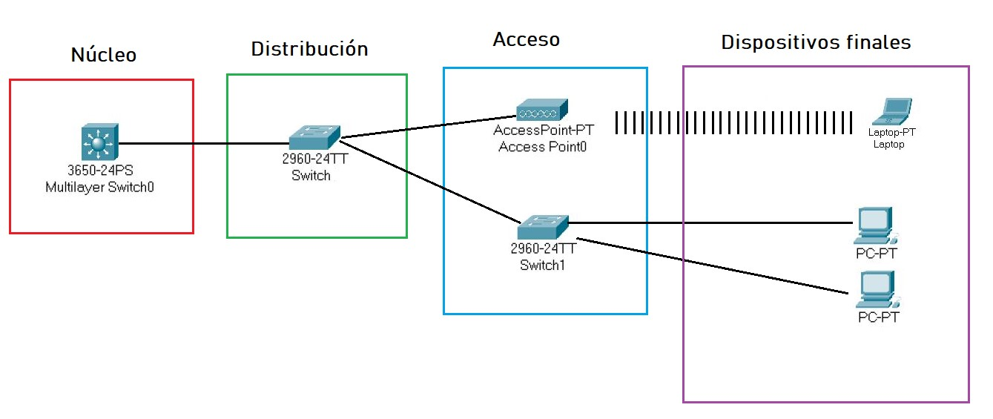
2. DISEÑO LÓGICO
2.1. Diseño de la topología de red
Capas:
Capa núcleo.
Capa distribución.
Capa de acceso.
Capa de dispositivos finales.

Slide 9
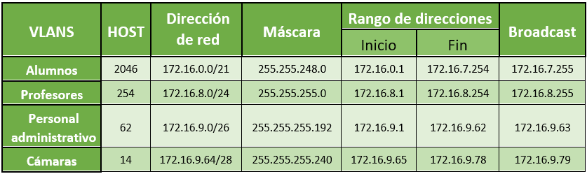
2. DISEÑO LÓGICO
2.2. Redireccionamiento y asignación de nombres
Direccionamiento privado → 172.16.0.0/20
Asignación automática de direcciones mediante DHCP
El ISP que nos proporcionará conexión a internet será Orange.
Direcciones privadas de clase B 172.16.0.0-172.16.15.255.
Para direccionar 4096 host.
Para determinar las direcciones de red de cada VLAN, rango de direcciones, máscara y broadcast
hemos usado VLSM.

Slide 10
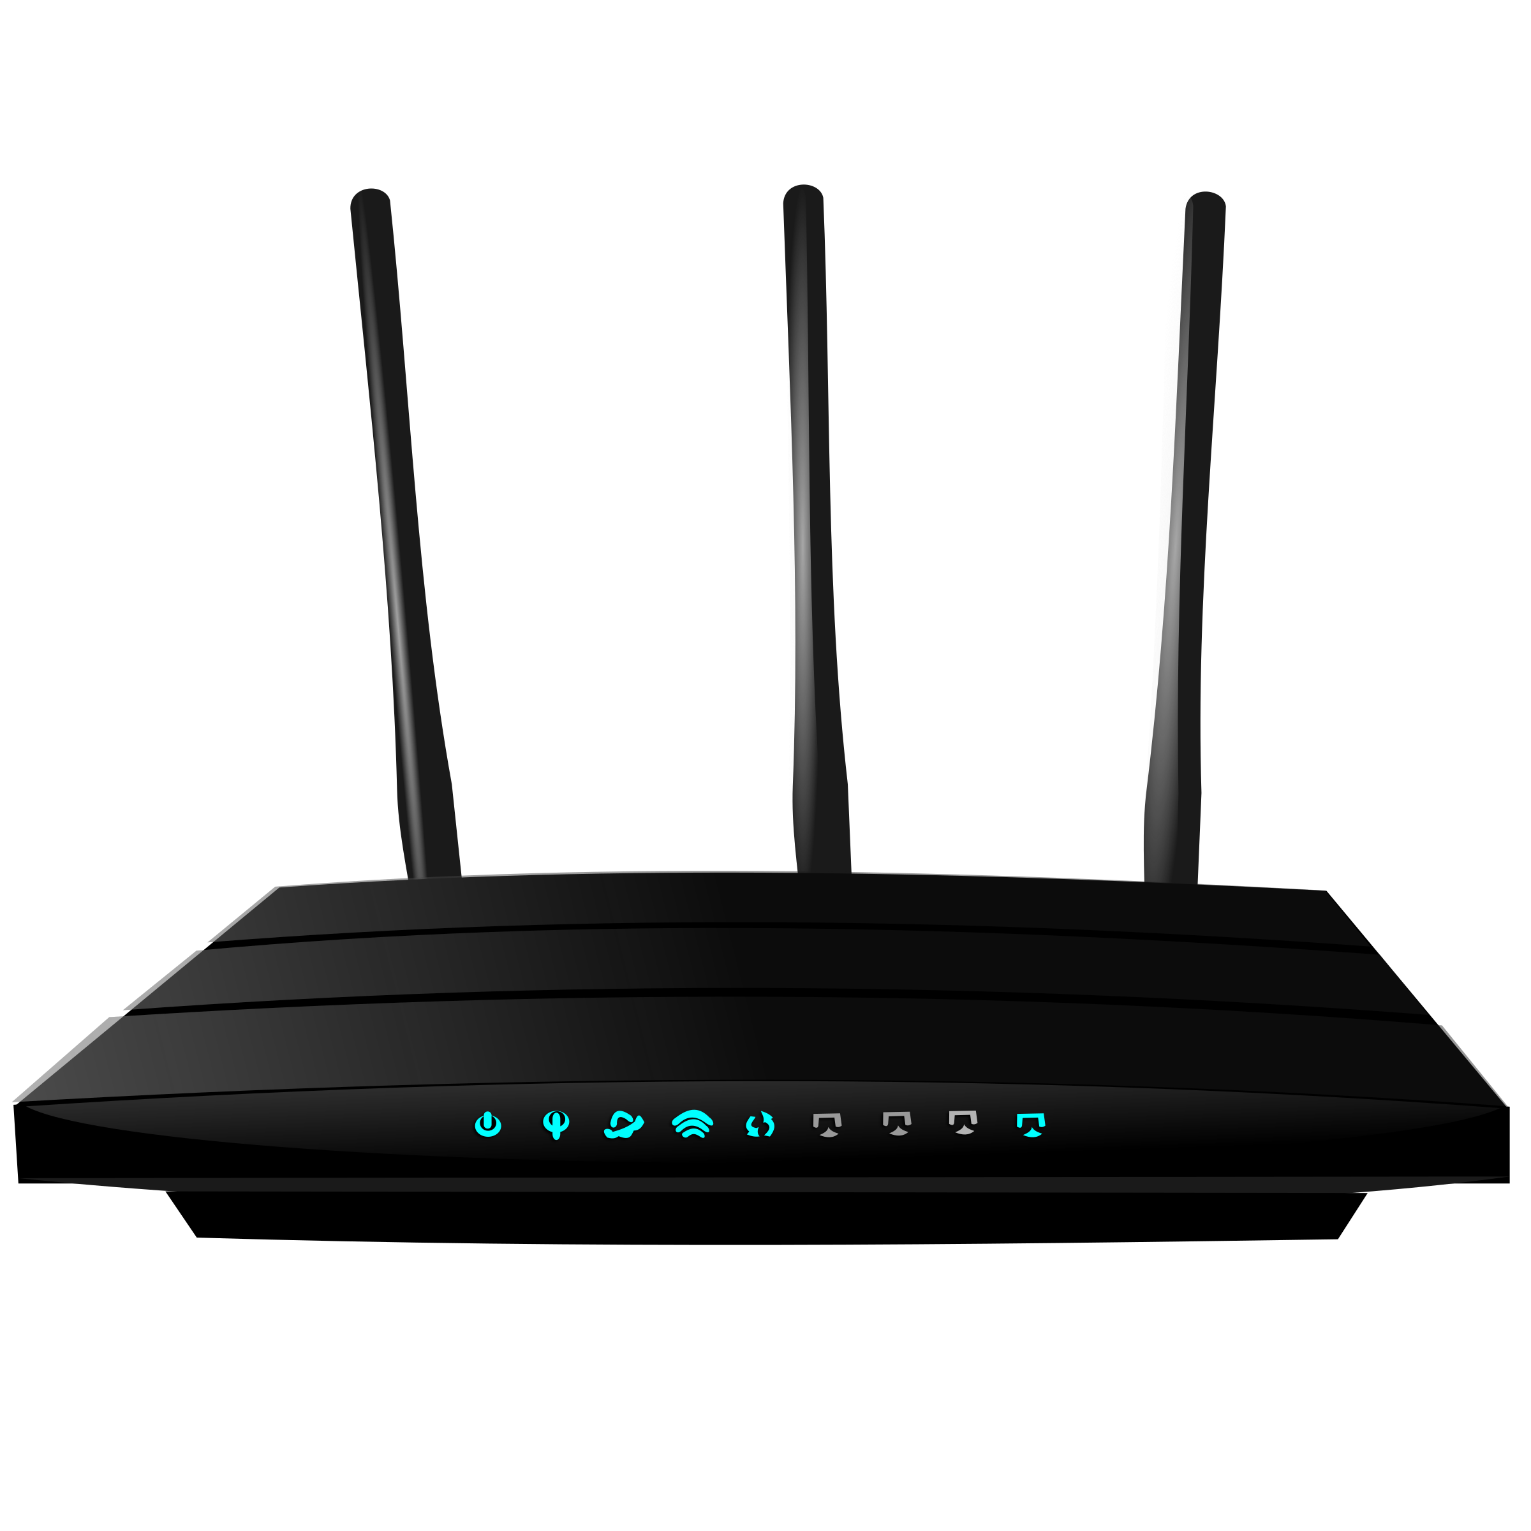
2. DISEÑO LÓGICO
2.3. Protocolos de comunicación/enrutado
CONMUTACIÓN
Protocolo VTP (VLAN TRUNK PROTOCOL), que nos permite configurar con consistencia las VLANS para que puedan pasar de un switch a otro, gracias al truncamiento.
ENRUTAMIENTO
Protocolo RIP (Routing Information Protocol), el cual es dinámico y permite a los router y switches alcanzar automáticamente las distintas redes y host. Además, es soportado por la mayoría de fabricantes, rápido y fácil de configurar.

Slide 11

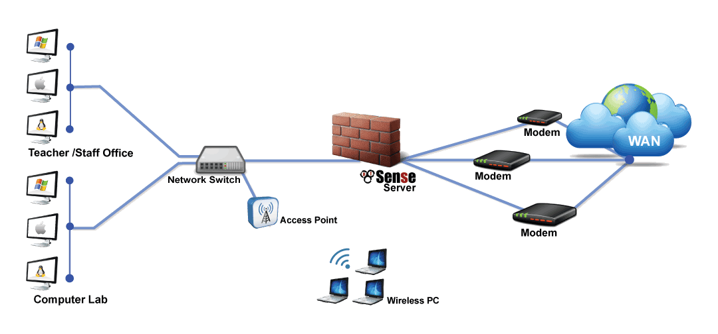
2. DISEÑO LÓGICO
2.4. Estrategias de seguridad
ZONA DESMILITARIZADA (DMZ)
Para evitar fallos en cadena producidos en cualquier servidor, vamos a utilizar estas redes perimetrales, que nos permiten externalizar servidores vulnerables a ataques.
LISTAS DE CONTROL DE ACCESO
Nos permiten controlar el tráfico de red, es decir, quien se comunica con quién y el tipo de datos que intercambia. Con esto dotamos al instituto de integridad de información
Grupos restringidos → alumnos y profesores no podrán acceder a las
cámaras, solo personal administrativo.

Slide 12
3. DISEÑO FÍSICO
3.1. Cableado dentro del IES
Utilizaremos un esquema de cableado centralizado que tendrá como núcleo un switch multicapa o de capa 3.
Un RACK con un switch de capa 2 por planta a modo de distribución
Todos los switches de capa 2 conectados directamente al multicapa.
Fibra multimodo.

Slide 13
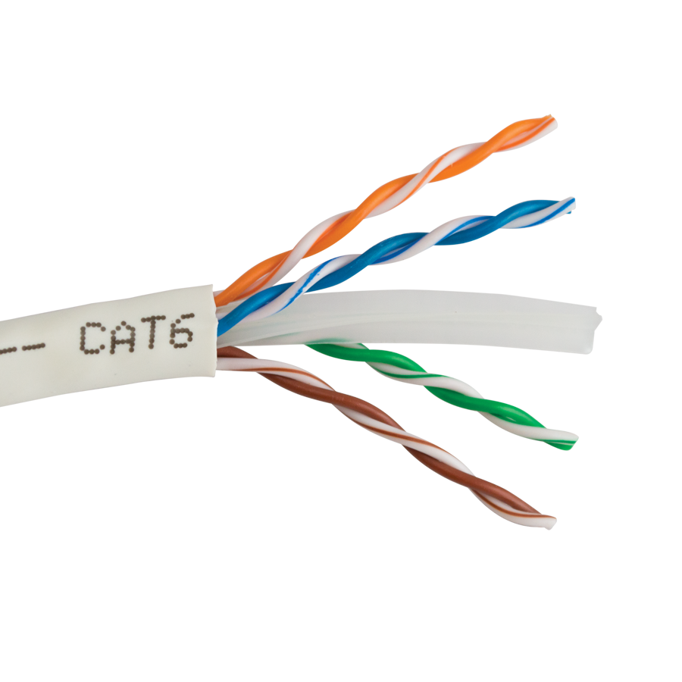
3. DISEÑO FÍSICO
3.1. Cableado dentro del IES
Para la capa de acceso utilizaremos un medio de cobre de par trenzado no blindado (UTP).
Pensando en el futuro, UTP Cat 6 con conectores de Cat 5. Para tener más velocidad, por lo tanto solo tendríamos que sustituir estos conectores.
Proporcionaremos cobertura WiFi utilizando puntos de acceso.

Slide 14
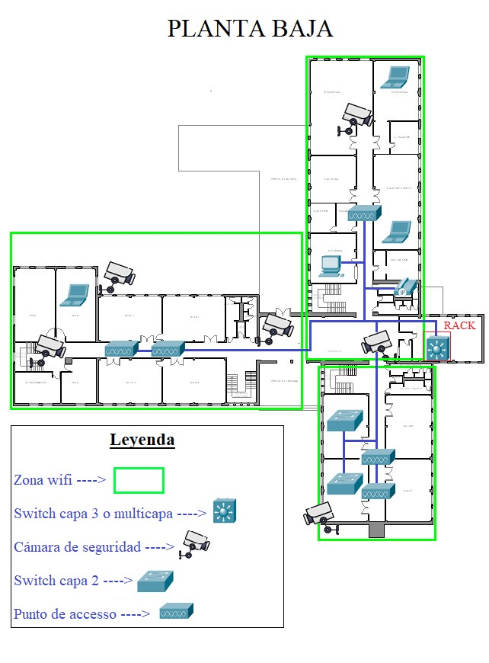
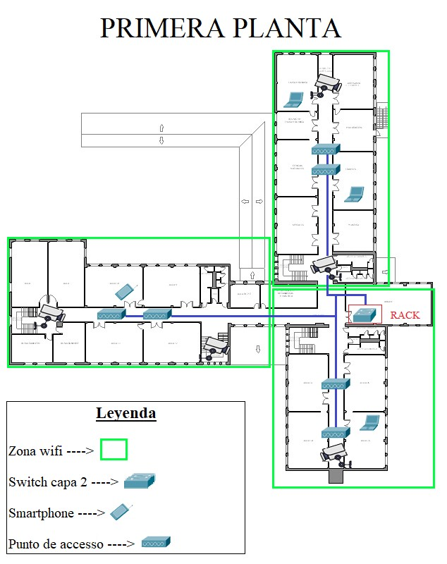
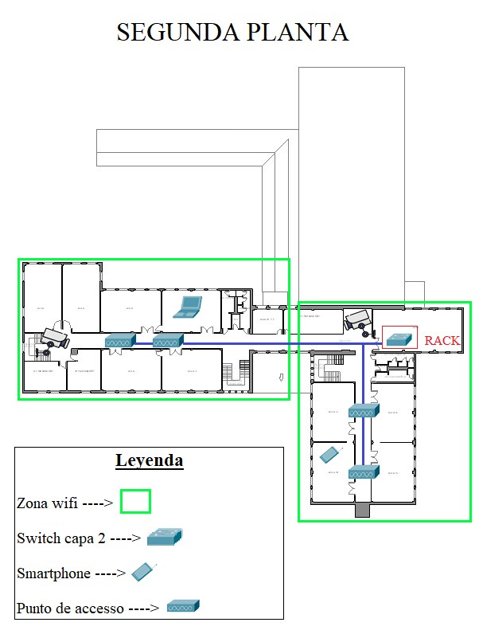
3. DISEÑO FÍSICO

Slide 15
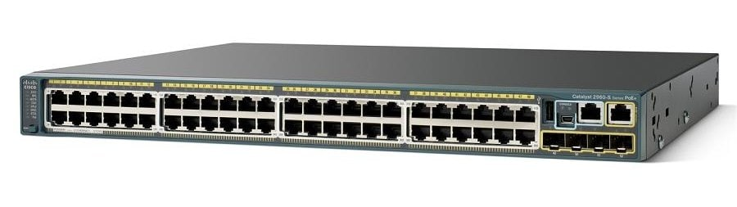

3. DISEÑO FÍSICO
3.2. Dispositivos de interconexión CAPA DE ACCESO
Cisco Catalyst serie 2960-S.
Ubiquiti UAP-AC-LR..
Switch Ethernet de capa 2, de configuración fija.
Disponible en 24 y 48 puertos.
Es barato.
Punto de acceso para dotar de cobertura WiFi
Mejor relación calidad-precio.
Banda simultánea en 2,4GHz y 5GHz.

Slide 16
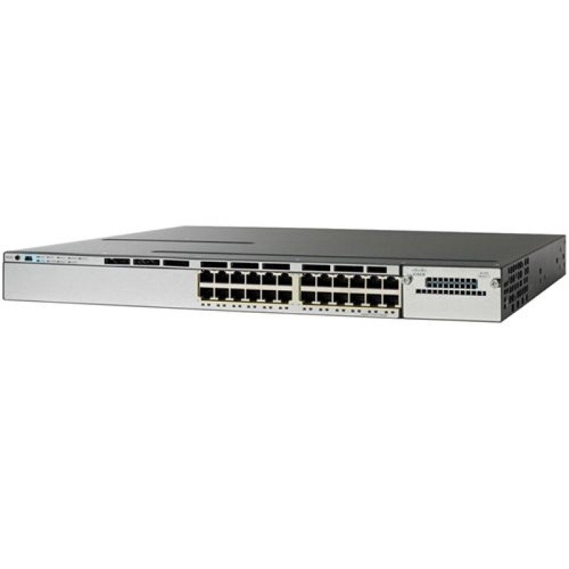
3. DISEÑO FÍSICO
3.2. Dispositivos de interconexión CAPA DE DISTRIBUCIÓN
Cisco Catalyst WS-C3850-24T-S
Switches que poseen alto rendimiento, sirvan como puntos de conexión a los elementos de la capa de acceso.
Soporte para políticas seguridad y Protocolo de árbol de expansión
Modelo con 24 puertos

Slide 17
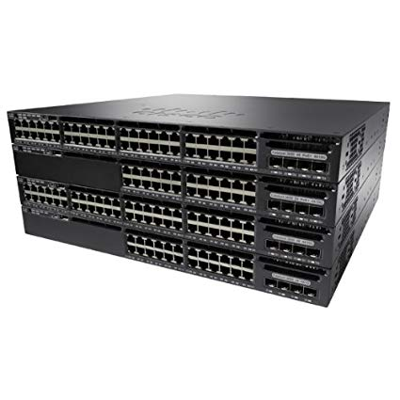
3. DISEÑO FÍSICO
3.2. Dispositivos de interconexión CAPA DEL NÚCLEO
Cisco Catalyst 3650-48PS-S 48-Ports
Switch de capa 3.
Modelo de 48 puertos.
Redundancia de alimentación.
Soporte para Listas de Control de Acceso
Quality of Services (QoS)

Slide 18
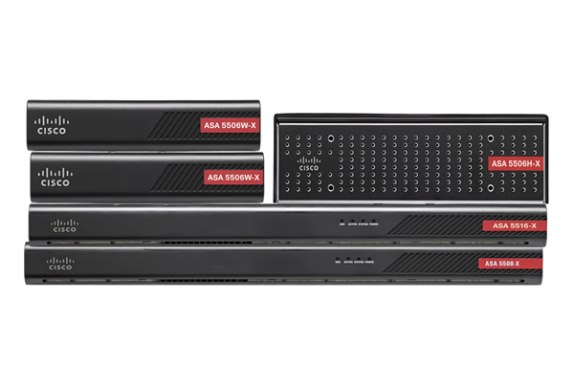
3. DISEÑO FÍSICO
3.2. Dispositivos de interconexión CAPA DEL NÚCLEO
Cisco ASA 5500-X con servicios FirePOWER
Dispositivo de firewall que ofrece protección contra amenazas integradas.
Recibió las mejores calificaciones de eficacia en seguridad en pruebas de terceros por NGIPS y AMP, al bloquear el 99,4% y el 99,2% de las amenazas, respectivamente.
Fuente: https://www.cisco.com/c/es_mx/products/security/asa-firepower-services/index.html

Slide 19

4. VALIDACIÓN
4.1. Prototipo de red en Packet Tracer
Internet Service Provider (ISP) → Orange
Servidor DNS que nos permite registrar la dirección de nuestro instituto www.berenguela.es
DMZ
Demostración de prototipo en Packet Tracer
Ver vídeo

Slide 20

4. VALIDACIÓN
4.2. Pruebas de aceptación
LISTAS DE CONTROL DE ACCESO (ACL)
SERVIDOR DE CORREO ELECTRÓNICO
SERVIDOR WEB
Demostración en Packet Tracer
Ver vídeo

Slide 21
Anexo a PRESUPUESTO

